Slide 1
딥러닝 실제
전가산기(Full Adder)
2020254013
김병근

Slide 2
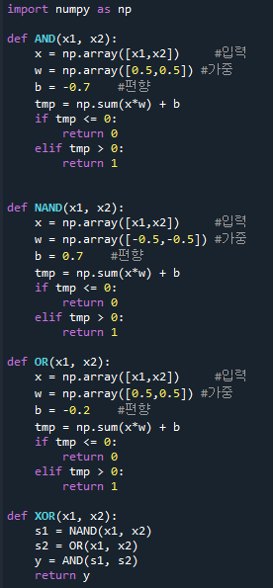
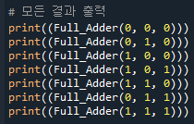
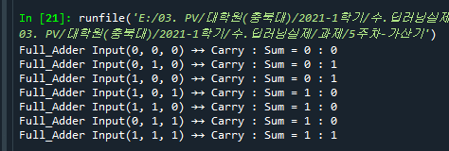
5주차 실습과제: 디지털 논리 회로에 나오는 전가산기( Full Adder) 를 퍼셉트론을 이용하여,
파이썬으로 구현하고 실행 결과를 보이시오
A | B | C |  | Carry | Sum
0 | 0 | 0 |  | 0 | 0
0 | 1 | 0 |  | 0 | 1
1 | 0 | 0 |  | 0 | 1
1 | 0 | 1 |  | 1 | 0
1 | 1 | 0 |  | 1 | 0
0 | 1 | 1 |  | 1 | 0
1 | 1 | 1 |  | 1 | 1

